Slide 1
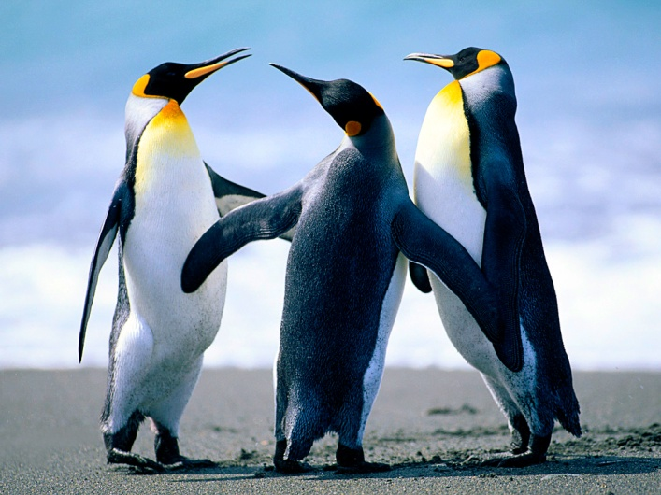
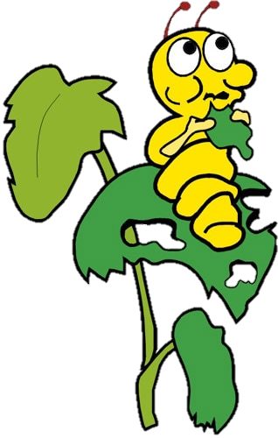
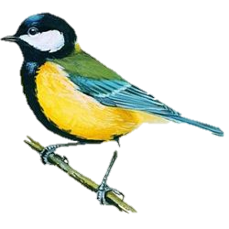
Світ тварин

Slide 2
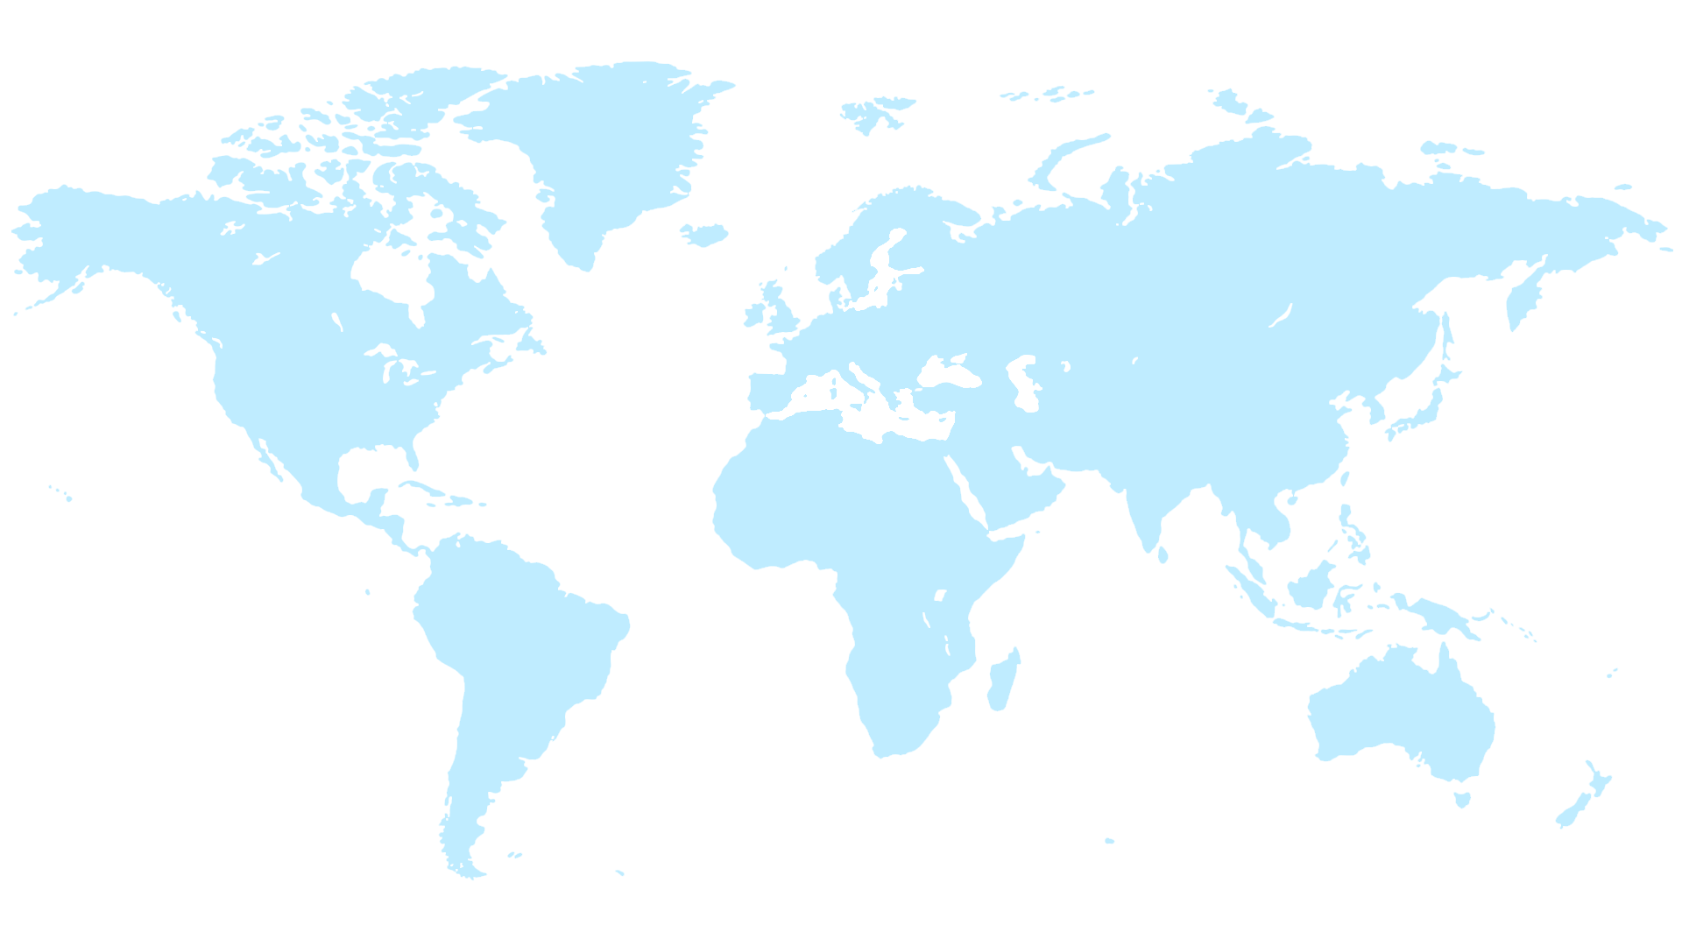
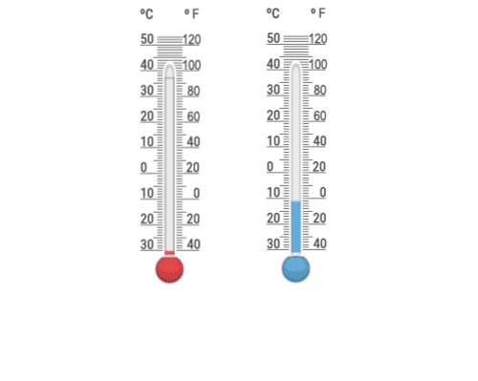
Сьогодні
Програма «Як почуває себе ненька Україна?» в прямому ефірі
16.04.2025
Привіт, друзі!
А яка зараз пора року?
Який місяць?
Яке сьогодні число?
Мої вітання!
Яким було вранці небо, коли ми йшли до школи?
Що стосовно опадів?
Кому відома температура повітря?

Slide 3
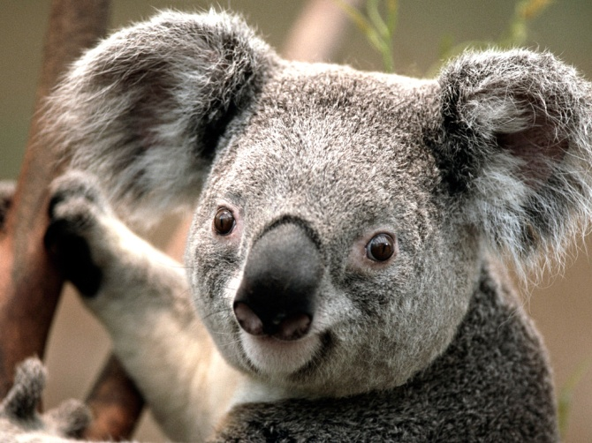
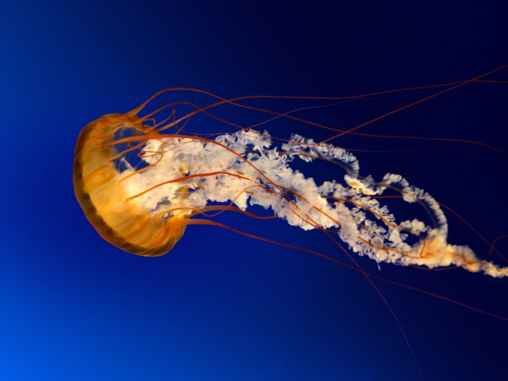
Різноманітний світ
тварин
З давніх – давен люди вірили в богів – покровителів всього живого на землі. Покровителькою тварин була Фауна. Тому і стали називати тваринний світ Фауною.

Slide 4
Як жабка собі хатку шукала
Почула жаба, що тварини у лісі побудували собі хатинки. Захотілося їй теж у хатинці жити. Пострибала вона на галявину і стукає до хатки з написом «Птахи»:
- Я жабка-скрекотушка, пустіть мене до себе жити!
-А з хатки її горобець запитує:
-А у тебе пір'ячко є?
- Ні, — відповідає жаба.
-А крильця і дзьоб у тебе є?
- Ні, — говорить жаба.
- Тоді ти не птах, іди до іншої оселі жити.
Поскакала жаба до іншої хатинки — з написом «Комахи». Стукає у двері й каже:
-Я жабка – скрекотушка, пустіть мене до себе жити!
А коник запитує її:
- Чи у тебе шість ніг?
- Тільки чотири, кум-кум! — закумкала у відповідь жаба.
- Тоді ти не комаха, іди в іншу хатку жити, — засюрчав коник.

Slide 5
Як жабка собі хатку шукала
Поскакала жабка до третьої хатинки з написом «Звірі» й проситься:
-Я жабка-скрекотушка, пустіть мене до себе жити!
А зайчик запитує її:
-У тебе є шерсть?
- Ні, немає!
- Може, ти годуєш своїх дитинчат молоком? — задумливо питає ведмедиця.
- Ні, — зітхнула жабка.
- Тоді ти не звір, шукай собі інше житло, — хитнувши рогами, сказав олень.
Засмутилася жабка, що не пустили її до жодної хатки, і пострибала до річки.
То чому засмутилася жабка?
Давайте всі разом допоможемо жабці побудувати собі будиночок. Ми будемо виконувати завдання і в процесі його будувати. І, виконуючи завдання, подумайте який напис буде на хатинці.

Slide 6
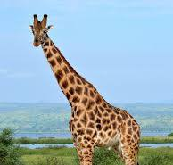
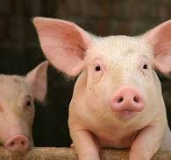
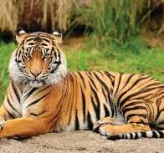
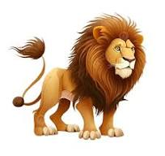
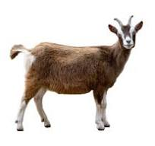
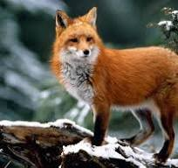
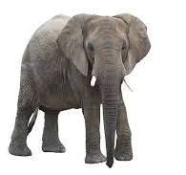
Відгадай загадку
1. Красива велика кішка! Погратися б з нею трішки. Але стало не до ігор, як дізнався, що це…
2. Цар звірів я, це кожен знає, я грізним риком всіх лякаю.
3. Живу на фермі, маю роги, даю молоко та не корова.
4. В Африці я проживаю, дуже довгу шию маю.
5. В калюжах я люблю купатись, рохкати й в багні валятись.
6. Я великий та міцний, всіх дивує хобот мій.
7. Рудим хвостом славиться, хитрункою називається.

Slide 7
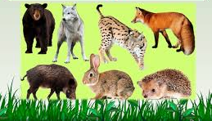
Звірі
Їхнє тіло вкрите шерстю. Ці тварини єдині, які годують малят молоком. (Це звірі або ссавці)
Які тварини відносяться до звірів? (лисиця, ведмідь, вовк, лось, собака, кіт, тигр, корова…)
Цікаво те, що звірі сплять по різному:
*Лев спить на спині — черевом догори і безтурботно піднімає вгору напівзігнуті лапи.
*Мабуть, багато хто бачив, як спить кінь — стоячи.
*Кажани сплять, вчепившись кігтями в гілку дерева, склепіння печери або горища, вони загортаються в крила, мов у ковдру, і засинають, повиснувши головою донизу.
*Коти, їжаки, борсуки сплять, згорнувшись клубочком.
Тіло вкрите шерстю
Вигодовують малят молоком
Ведмідь, заєць, олень,
лисиця, їжак, корова,
коза, баран, собака, кіт,
миша

Slide 8
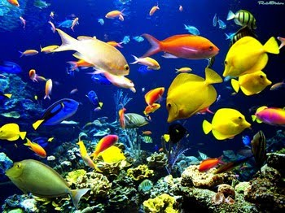
Риби
Основною ознакою наступної групи тварин є те, що їхнє тіло вкрите лускою. Хто це? (Це риби)
Які назви риб ви знаєте? (короп, сом, щука, карась, тюлька)
А де живуть риби? (в водоймах)
Тіло риб складається з голови, тулуба, хвоста. Воно сплюснуте з боків і вкрите лускою та слизом. Завдяки такій будові тіла, риби швидко рухаються у воді. Дихають риби зябрами. Живляться різноманітною їжею. Взимку риби повільно плавають у холодній воді, шукаючи залишки водоростей, іншу їжу. Важко дихати під водою, над якою крига. Тому люди прорубують ополонки, вставляють комиш у воду, через стебло якого кисень, потрібний для дихання риб, потрапляє у воду. Риби – багатство наших водойм. М'ясо та ікра риб – корисні продукти харчування для людини.
Тіло вкрите лускою
Живуть в водоймах
Короп, сом,
щука, карась, лящ,
акула, форель,
лосось, білий амур

Slide 9
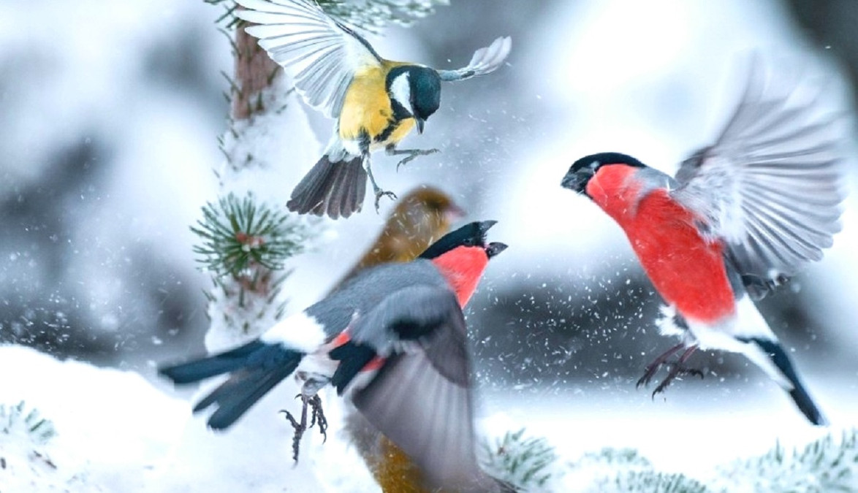
Птахи
Тварини наступної групи мають тіло, вкрите пір’ям. Хто здогадався про кого це? (Це птахи)
Які птахи вам відомі? (синиця, снігур, горобець, сова, журавель, лелека)
Пригадайте, чому перелітні птахи залишають рідні краї і летять у вирій? (вони не мають що їсти)
А що роблять зимуючі птахи? (перелітають ближче до житла людей)
Дуже важко птахам взимку. Особливо маленьким. Із десяти, можливо тільки 1-2 доживають до весни. Вони потребують нашої допомоги. Розвішуючи годівнички, підгодовуючи птахів, ми рятуємо не одне пташине життя.
Чи знаєте ви, чим підгодовувати пташок? (насіння соняшника, пшоно, просо, овес, пшениця, ягоди горобини привернуть увагу снігурів, несолоне сало та м'ясо також використовують для підгодівлі птахів. Їх люблять синички)
Тіло вкрите пір’ям
Синиця, снігур, горобець,
сова, журавель, лелека,
ластівка, дятел

Slide 10
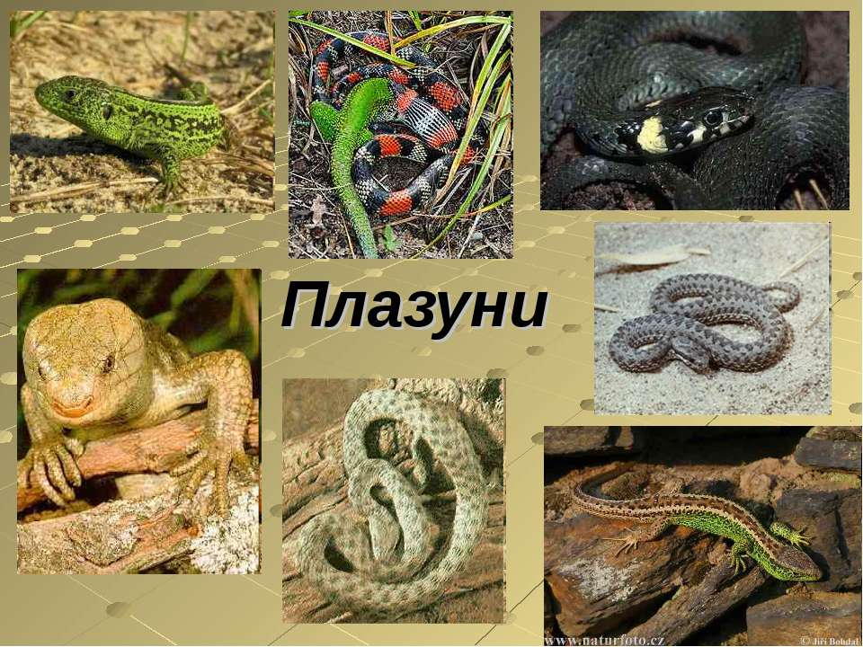
Плазуни
Тіло вкрите лусочками чи панцирем
Рухаються плазуючи
Змії, ящірки,
черепахи, крокодили,
Вужі
Тіло у плазунів складається з голови, тулуба, хвоста. У всіх плазунів, крім змій, вужів, безногих ящірок, є чотири ноги. Шкіра суха, вкрита лусочками.А у черепах лусочки зрослися, утворюючи панцир. Більшість плазунів – хижаки. Плазуни – корисні тварини: ящірки, змії, поїдаючи комах, мишей, слимаків, знищують багато шкідників. Укус багатьох змій небезпечний.Але змії, як правило, ніколи не нападають на людей без причини, навпаки, вони якомога уникають зустрічі з ними.

Slide 11
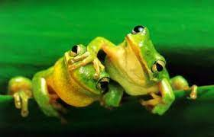
Земноводні
Тіло вкрите вологою і тонкою шкірою
Частину життя проводять на суші,
а іншу – у воді
Жаба, ропуха, саламандра, тритон
Земноводні народжуються і розвиваються в воді, а живуть на суші біля прісних водойм. Їх друга назва «амфібії», що означає «ті, що живуть подвійним життям». Їх температура тіла така сама, як температура навколишнього середовища. Тому земноводні активні в теплу пору року, а з приходом сильної посухи або холодів тварини впадають в сплячку.

Slide 12
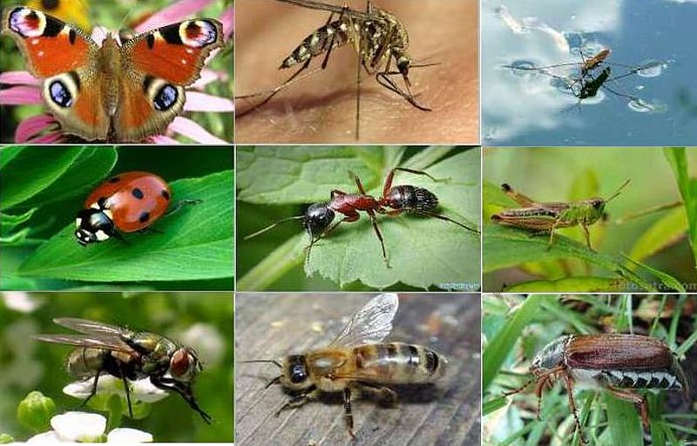
Комахи
Мають 6 ніжок
Метелик, оса, бабка,
бджола, мураха, коник,
жук, муха, сонечко
Тіло комахи складається з 3 частин: голова, груди, черевце. Вони мають ноги та крильця. На голові є вусики і рот. За допомогою вусиків комахи відчувають запах. Нюх у них дуже добрий. Це допомагає їм у пошуках їжі. Живуть комахи всюди: у воді, у ґрунті, у траві, на деревах, в будинках, на тілі тварин і людей. Без комах природа була б збідніла, адже вони запилюють квіти, є кормом для багатьох тварин. Проте комарі, мухи є переносниками хвороб, є багато комах – шкідників саду, городу. Та все ж користь від комах значно більша , ніж шкода!
Яких комах ви знаєте? (метелик, оса, бабка, бджола, мураха, коник, жук, муха, сонечко)

Slide 13
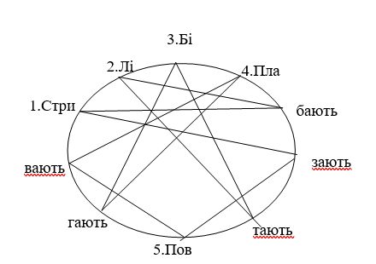
“Коло вибору”
Стрибають
Літають
Бігають
Плавають
Повзають

Slide 14
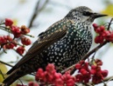
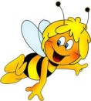
Допоможи знайти хатинку
Дупло
Барліг
Вода
Шпаківня
Будка
Вулик

Slide 15
Відгадай тварину і назви групу, до якої вона належить

Slide 16
Відгадай тварину і назви групу, до якої вона належить

Slide 17
Відгадай тварину і назви групу, до якої вона належить

Slide 18
Відгадай тварину і назви групу, до якої вона належить

Slide 19
Відгадай тварину і назви групу, до якої вона належить

Slide 20
Відгадай тварину і назви групу, до якої вона належить

Slide 21
Відгадай тварину і назви групу, до якої вона належить

Slide 22
Відгадай тварину і назви групу, до якої вона належить

Slide 23
Відгадай тварину і назви групу, до якої вона належить

Slide 24
Відгадай тварину і назви групу, до якої вона належить

Slide 25
Відгадай тварину і назви групу, до якої вона належить

Slide 26
Відгадай тварину і назви групу, до якої вона належить

Slide 27
Відгадай тварину і назви групу, до якої вона належить

Slide 28
Відгадай тварину і назви групу, до якої вона належить

Slide 29
Відгадай тварину і назви групу, до якої вона належить

Slide 30
Відгадай тварину і назви групу, до якої вона належить

Slide 31
Відгадай тварину і назви групу, до якої вона належить

Slide 32
Відгадай тварину і назви групу, до якої вона належить

Slide 33
Відгадай тварину і назви групу, до якої вона належить

Slide 34
Відгадай тварину і назви групу, до якої вона належить

Slide 35
Відгадай тварину і назви групу, до якої вона належить

Slide 36
Відгадай тварину і назви групу, до якої вона належить

Slide 37
Гра «Прилетіли птиці»
Скажіть що не так.
Прилетіли птиці: Голуби, синиці, мухи і стрижі,
Що неправильно, скажи. (Мухи – комахи)
Прилетіли птиці:
Журавлі, синиці, шпаки і чижі,
Галки і стрижі, комарі, зозулі. Що неправильно, скажи. (Комарі – комахи ) Прилетіли птиці:
Сороки і вовки.
Що неправильно, скажи. (Вовки – звірі)
Прилетіли птиці:
Фазани, синиці, окуні і солов’ї.
Що неправильно, скажи. (Окуні – риби)

Slide 38
Гра «Так. Ні.»
Риби усе життя проводять у воді (так)
Більшість плазунів – хижаки (так)
Кури не відносяться до птахів, бо не літають (ні)
Кінь спить лежачи (ні)
Жаби-корисні земноводні (так)
Перелітні птахи називаються так тому, що вони перелітають ближче до людських домівок (ні)
Друга назва земноводних – амфібії (так)
Головна ознака комах – наявність вусиків (ні)
Звірі – не єдині тварини, які годують малят молоком (ні)
– Чи зможемо ми жити без тварин? Чому? Аргументуйте свою думку

Slide 39
Змагання «Хто більше?»
- А зараз позмагаємося групами. Перша група має назвати якнайбільше представників групи Птахи, а інші група – Риби.
Птахи: ворона, голуб, горобець, гуска, дятел, жайворонок, журавель, синиця, лелека, шпак, ластівка, чапля, курка.
Риби: карась, короп, сом, краснопірка, лосось, лящ, окунь, судак, товстолобик, форель, щука
Та група, яка називала птахів – розмалюйте рибу, а та, яка називала риб – розмалюйте птаха.

Slide 40
Завдання від Жабки
Прошу вас тільки не забувати: Кожна тварина варта любові! Кожного дня і кожну хвилинку Оберігайте всяку звіринку! Тільки добра їм потрібно бажати І намагайтеся не ображати!

